Slide 1
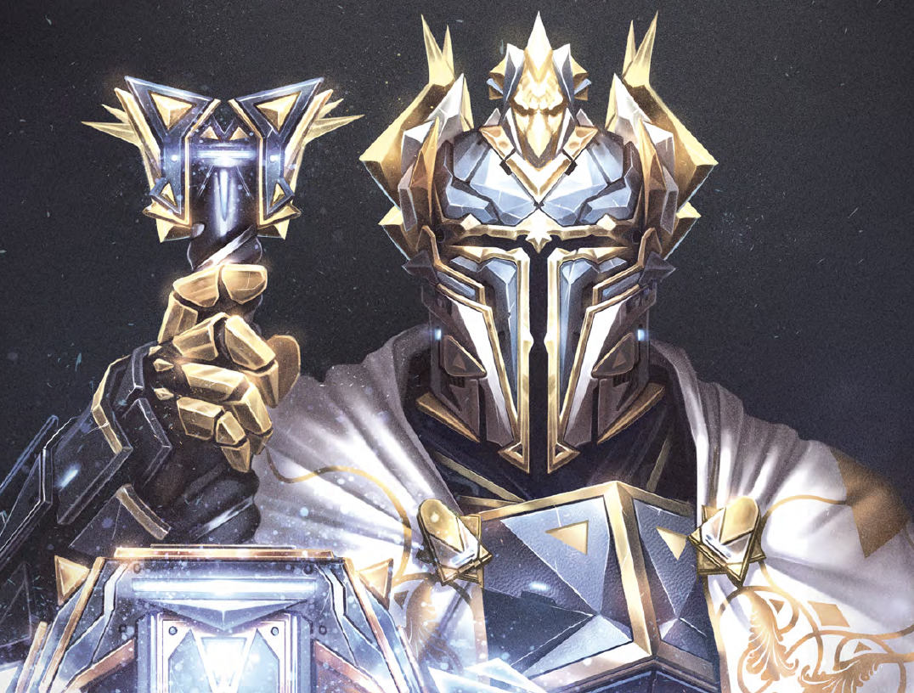

Slide 2


Knight
Scénario 1
-
Les chevaliers noirs

Slide 3
« Chers écuyers,
Suite à votre mission dans la conforteresse 287 de l’arche de Londres, vous avez découvert que l’un des principaux trafiquants de penombra est un chevalier noir du nom de Clay. Vous devez tout faire pour retrouver ce renégat et les éventuels chevaliers noirs qui l’accompagnent. Votre mission principale est l’élimination des chevaliers noirs. Personne, pas même au Knight, ne doit savoir que nous pouvons perdre espoir.
Soyez prompts et sans pitié. »

Slide 4
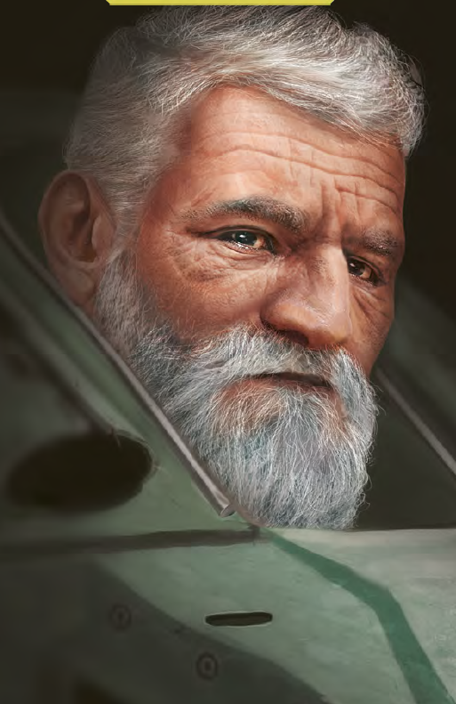
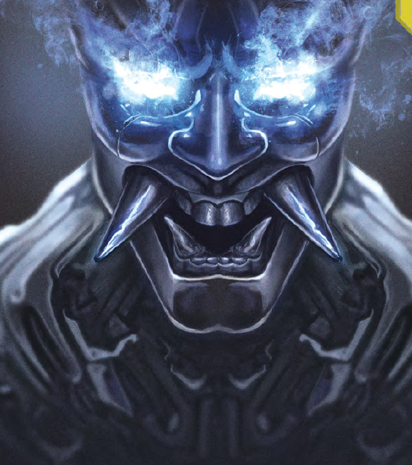
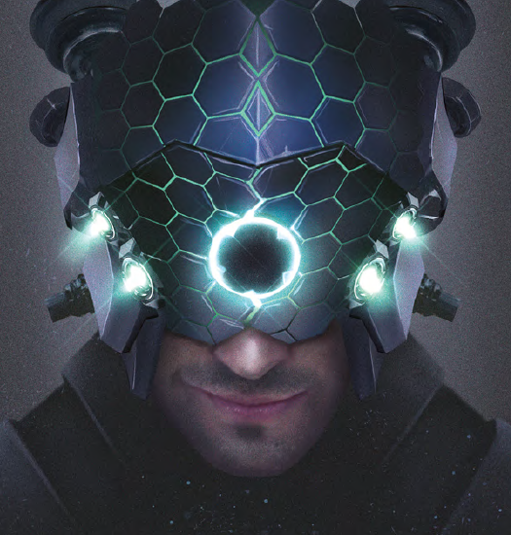
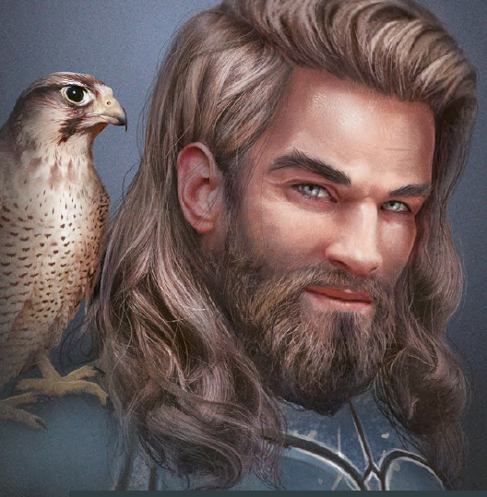
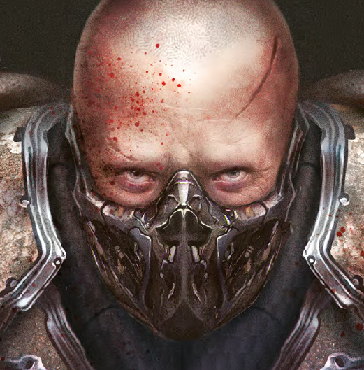
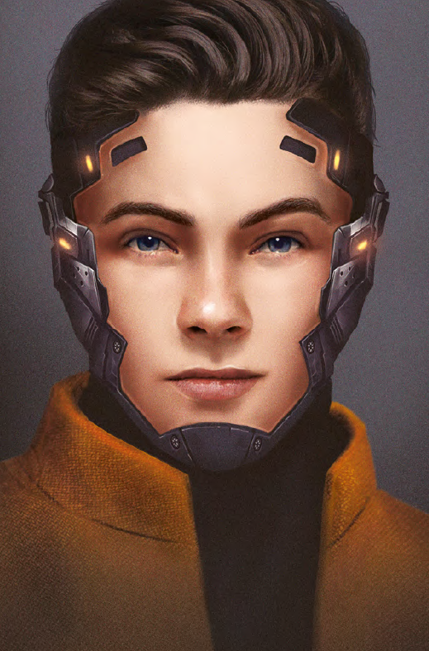
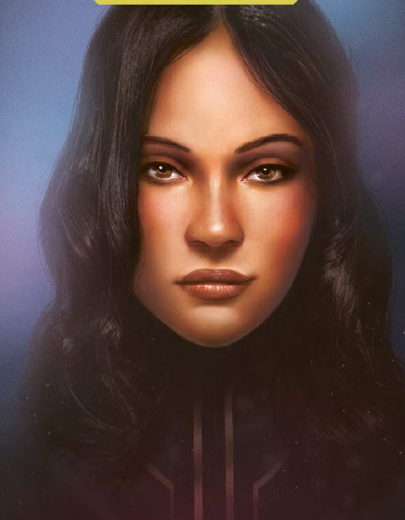
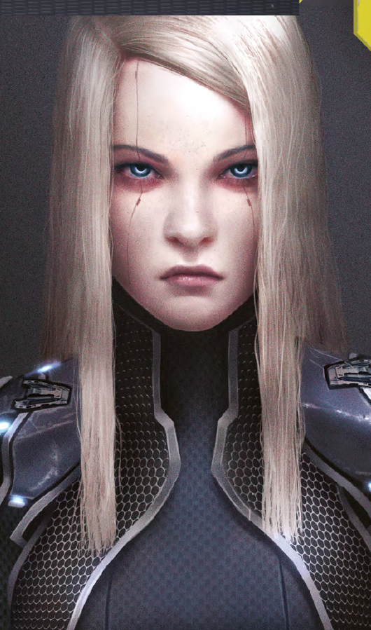
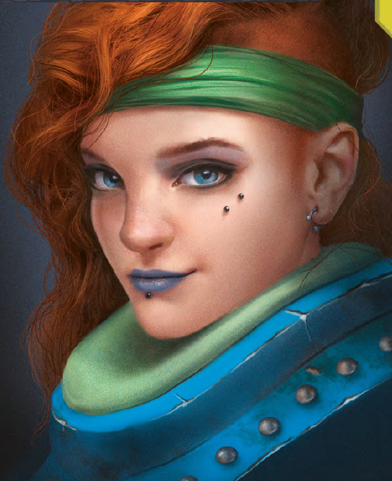
Commencer la mission

Slide 5
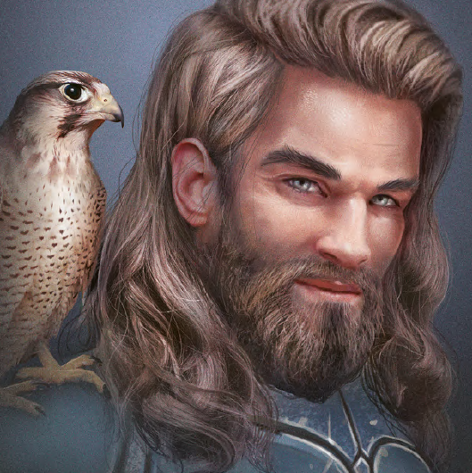
Lancelot
« Vous devez, dans le même temps, découvrir
pourquoi et comment les chevaliers sont tombés dans le désespoir.»

Slide 6
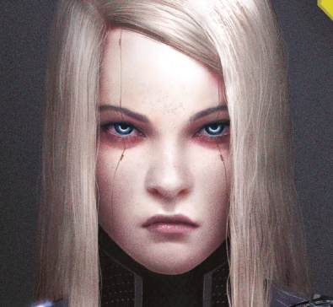
KAI
« Si possible, vous devez éliminer les créatures de
l’Anathème dont les chevaliers noirs se sont approchés. »

Slide 7
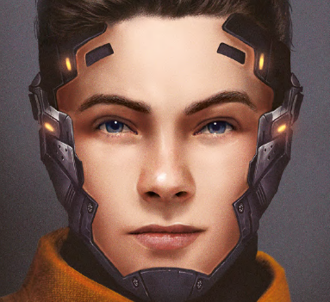
Gauvain
« Ne laissez rien se perdre, récupérez tout l’équipement et les méta-armures des chevaliers noirs. »

Slide 8
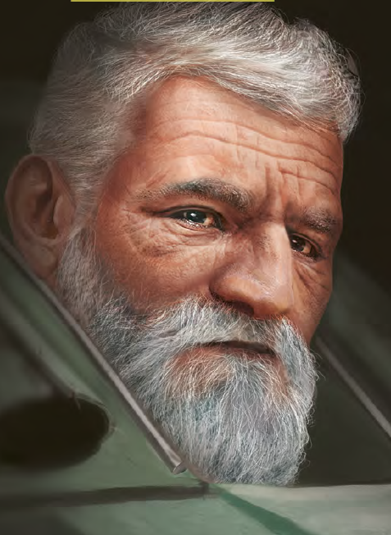
LAMORAK
« Vous devez, à tout prix, éliminer la source de penombra où les chevaliers noirs se fournissent »

Slide 9

Palomydès
« On nous a parlé d’une communauté d’enfants
sous le métro parisien.
Convainquez son ou ses chefs de devenir feux follets. »

Slide 10
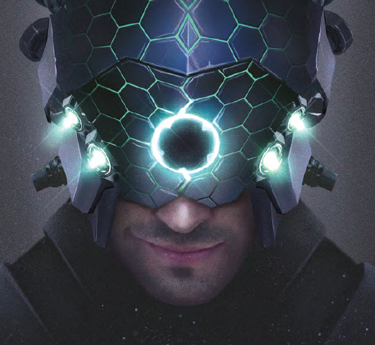
Dagonnet
« Essayez d’en apprendre plus sur la source de la penombra et si des créatures de l’Anathème la produisent. »

Slide 11

Bohort
« Les chevaliers noirs ont volé un vector, essayez de le récupérer. »

Slide 12
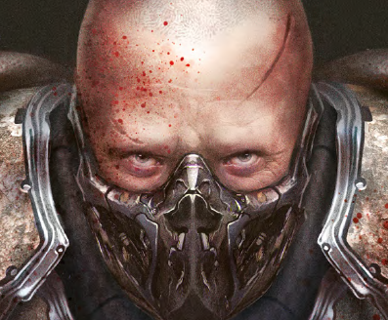
SAGRAMOR
« Au diable les ordres, ramenez ces chevaliers noirs vivants et dans le plus grand secret.
Ils feront de bonnes recrues pour notre section. »

Slide 13
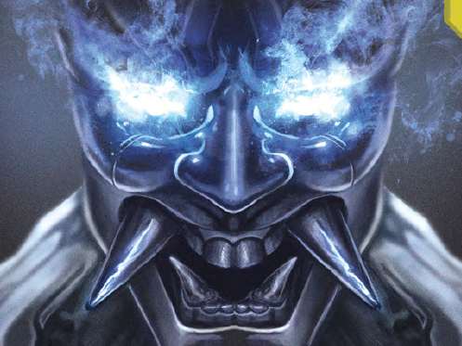
« Si une puissante créature
des ténèbres est derrière tout ça, éliminez-la. »
Bédivère

Slide 14
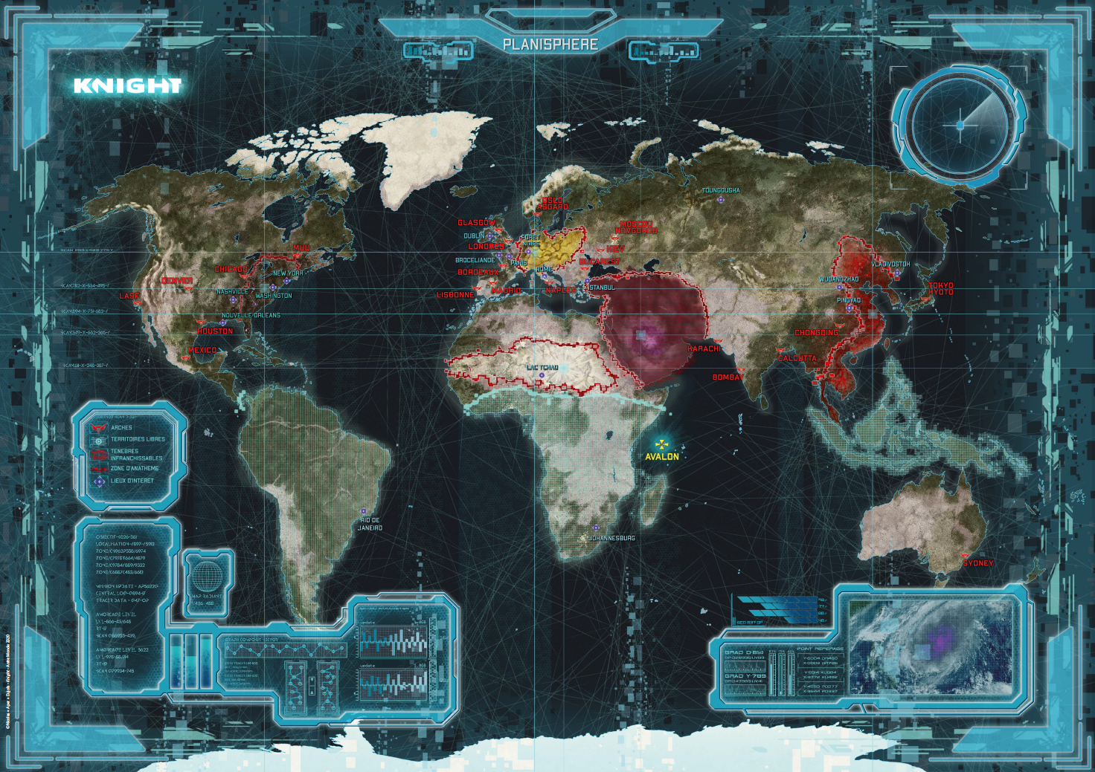
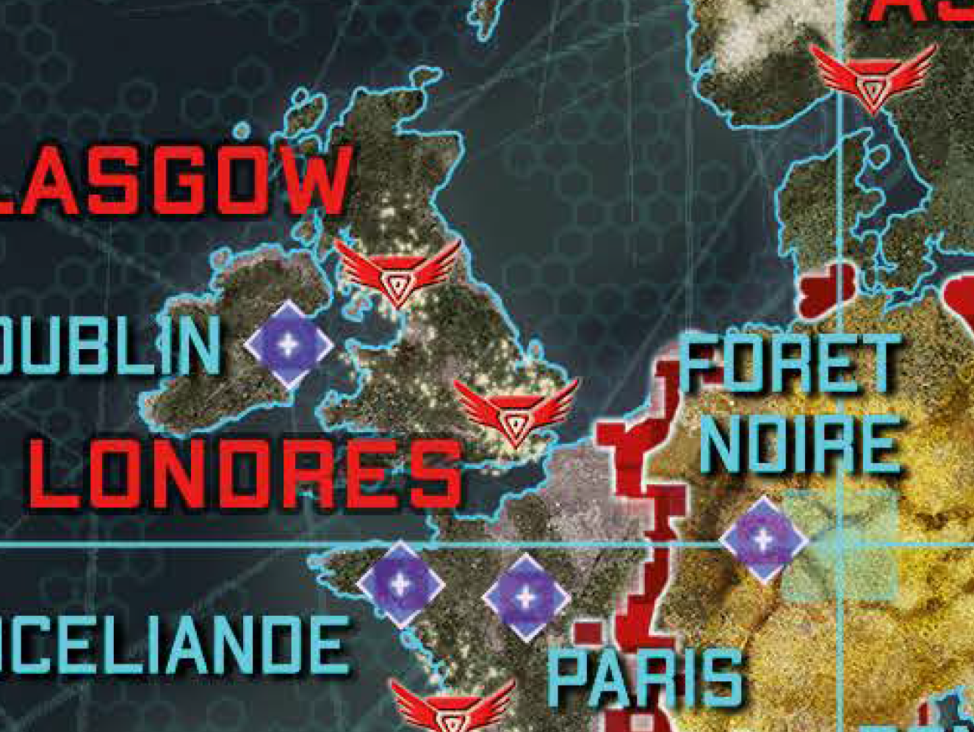

Slide 15


Slide 16
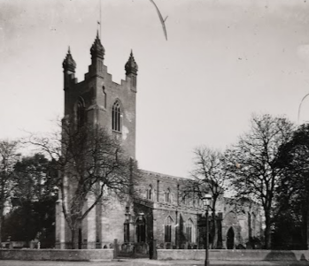
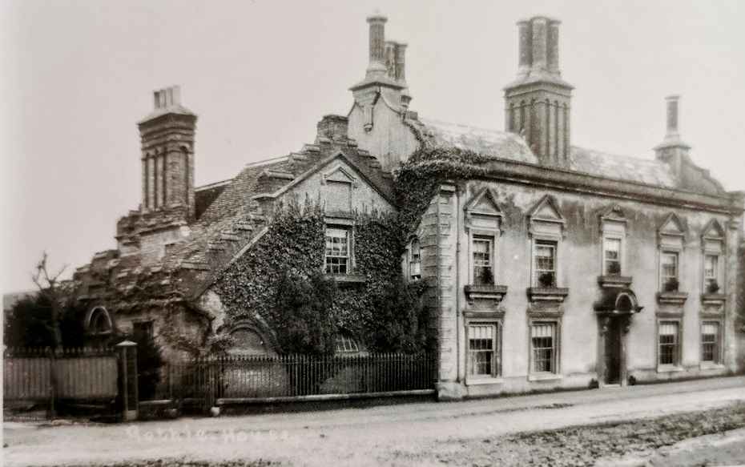
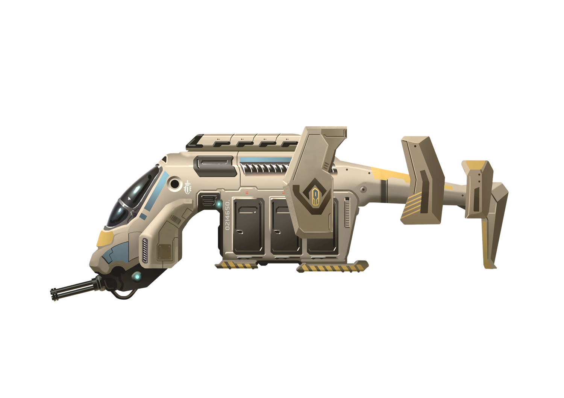
Cottenham

Slide 17
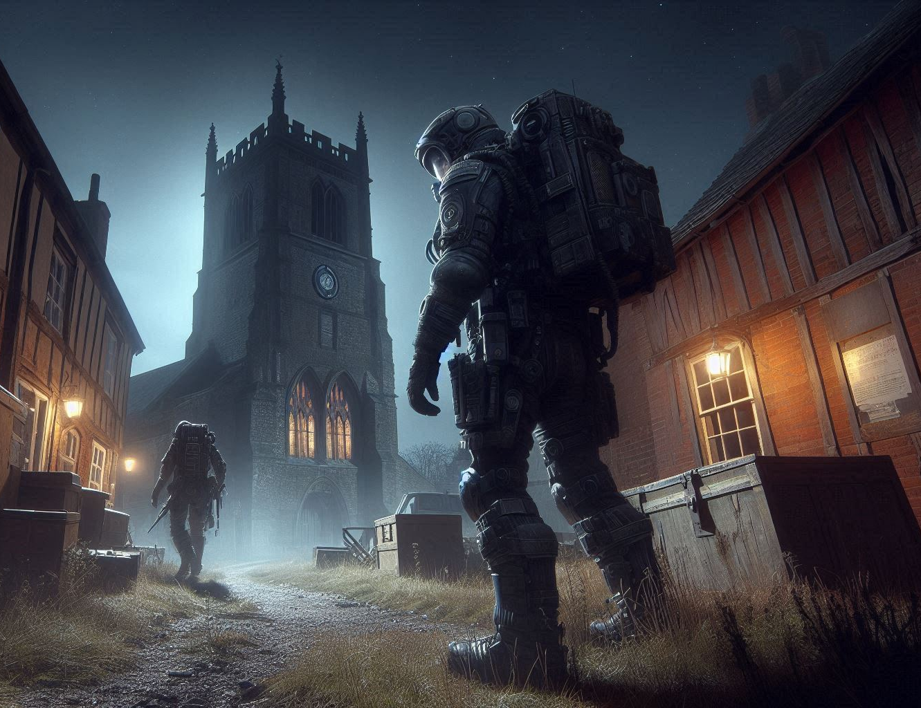

Slide 18
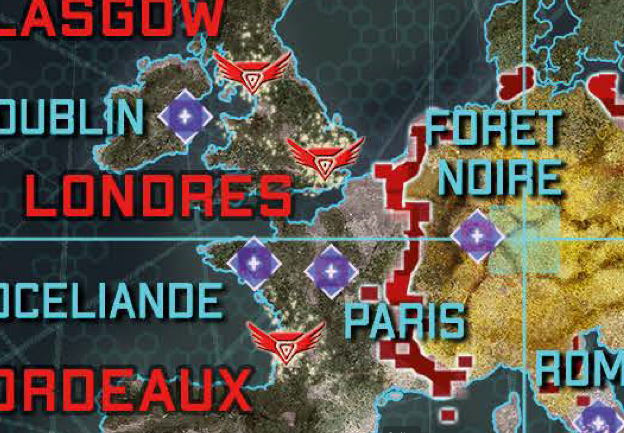
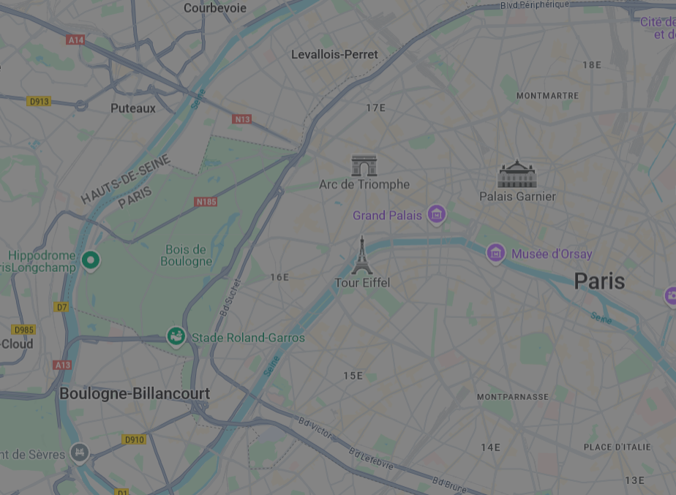
Cottenham

Slide 19
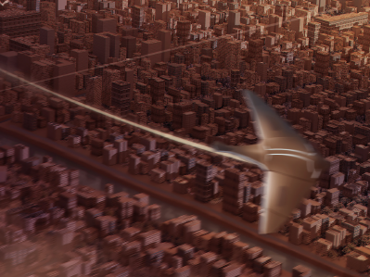

Slide 20
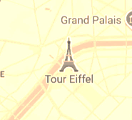
Station Trocadéro

Slide 21
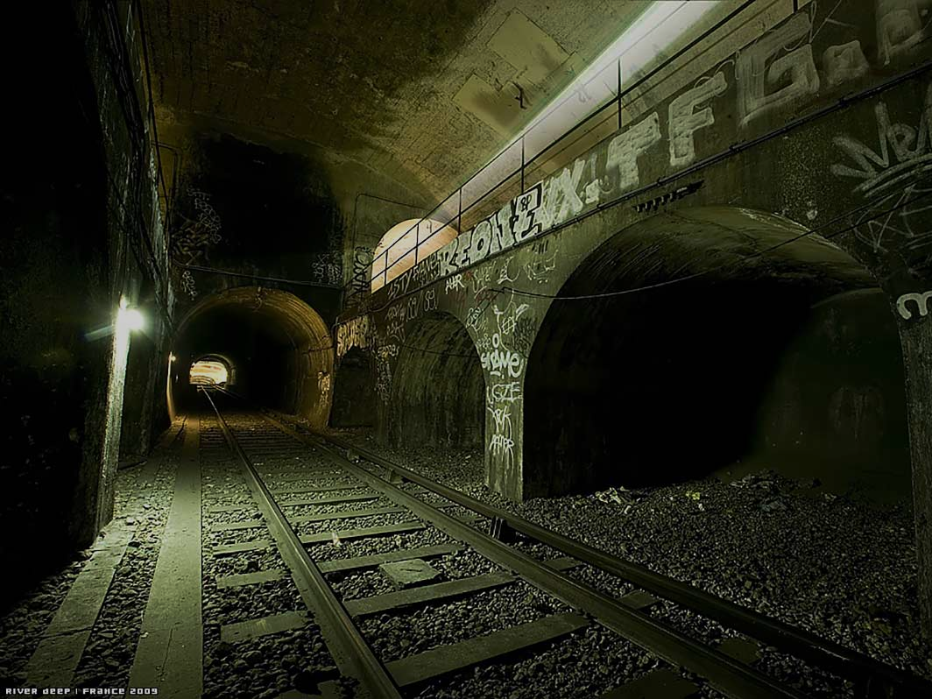
LF
Notes:
Lien vers Lafayette

Slide 22
Station Miromesnil
Station Trocadéro

Slide 23
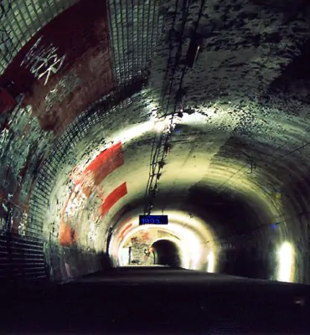
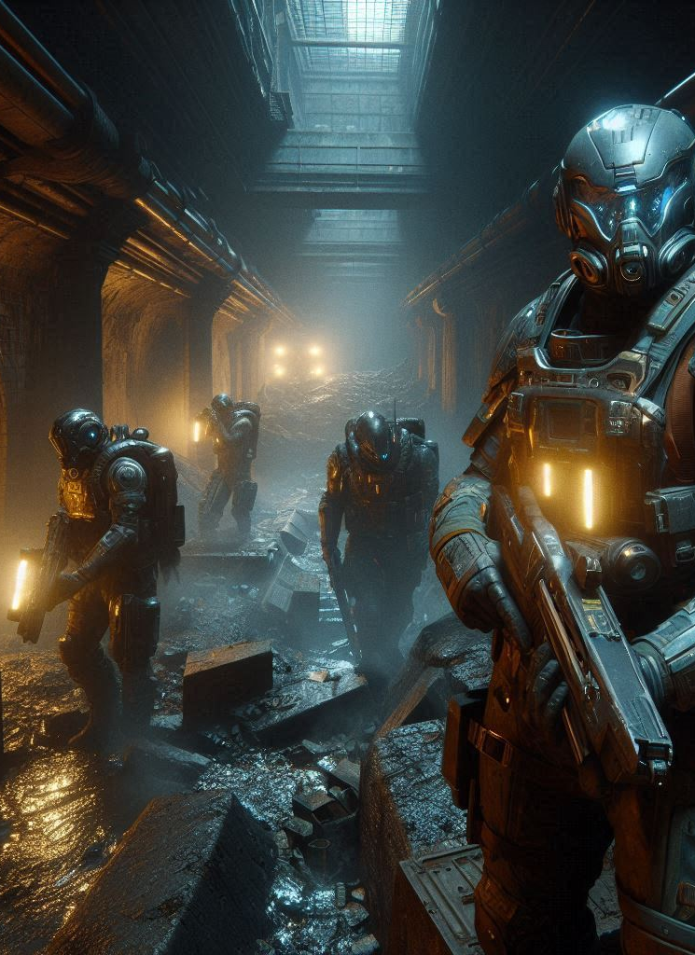

Slide 24
Station Miromesnil
Lafayette
Station Trocadéro

Slide 25
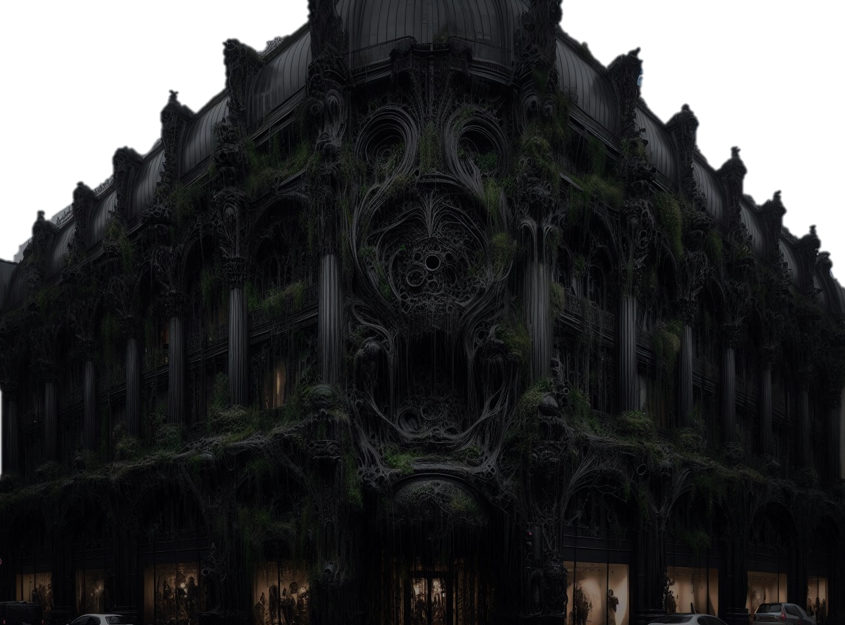
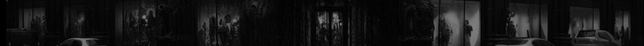

Slide 26
St Lazarre
Station Miromesnil
Lafayette
Station Trocadéro

Slide 27
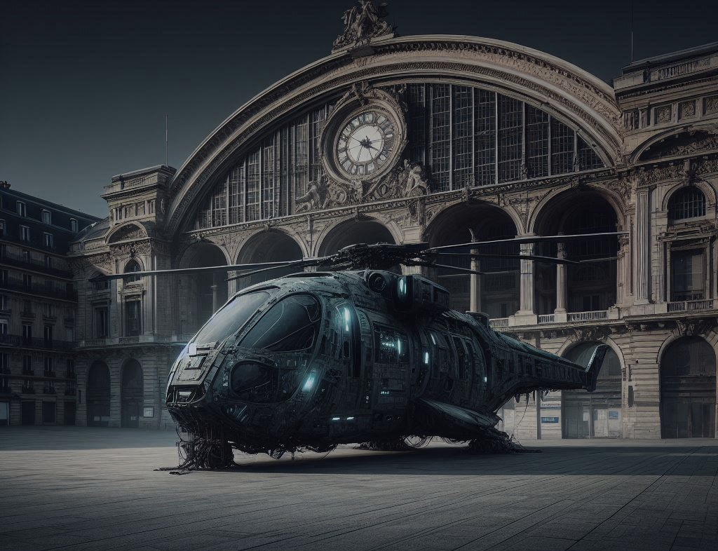
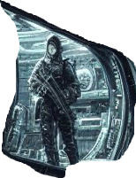

Slide 28
St Lazarre
Station Miromesnil
Lafayette
Station Trocadéro

Slide 29
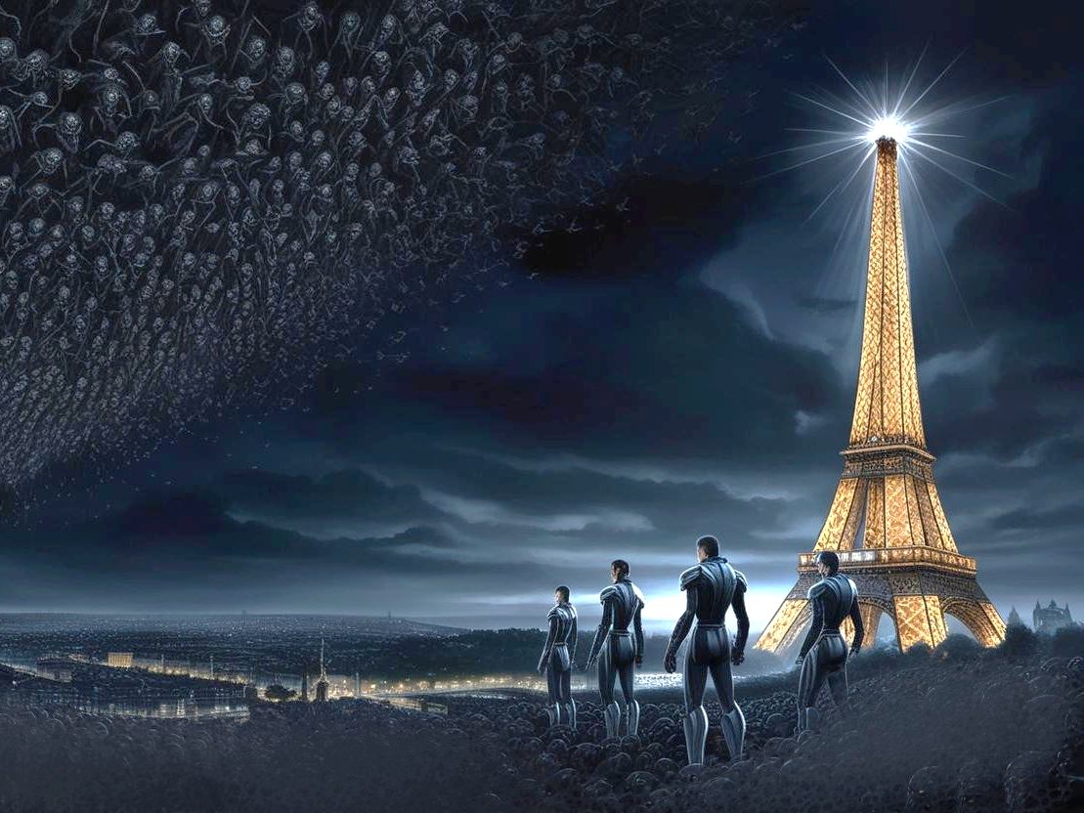
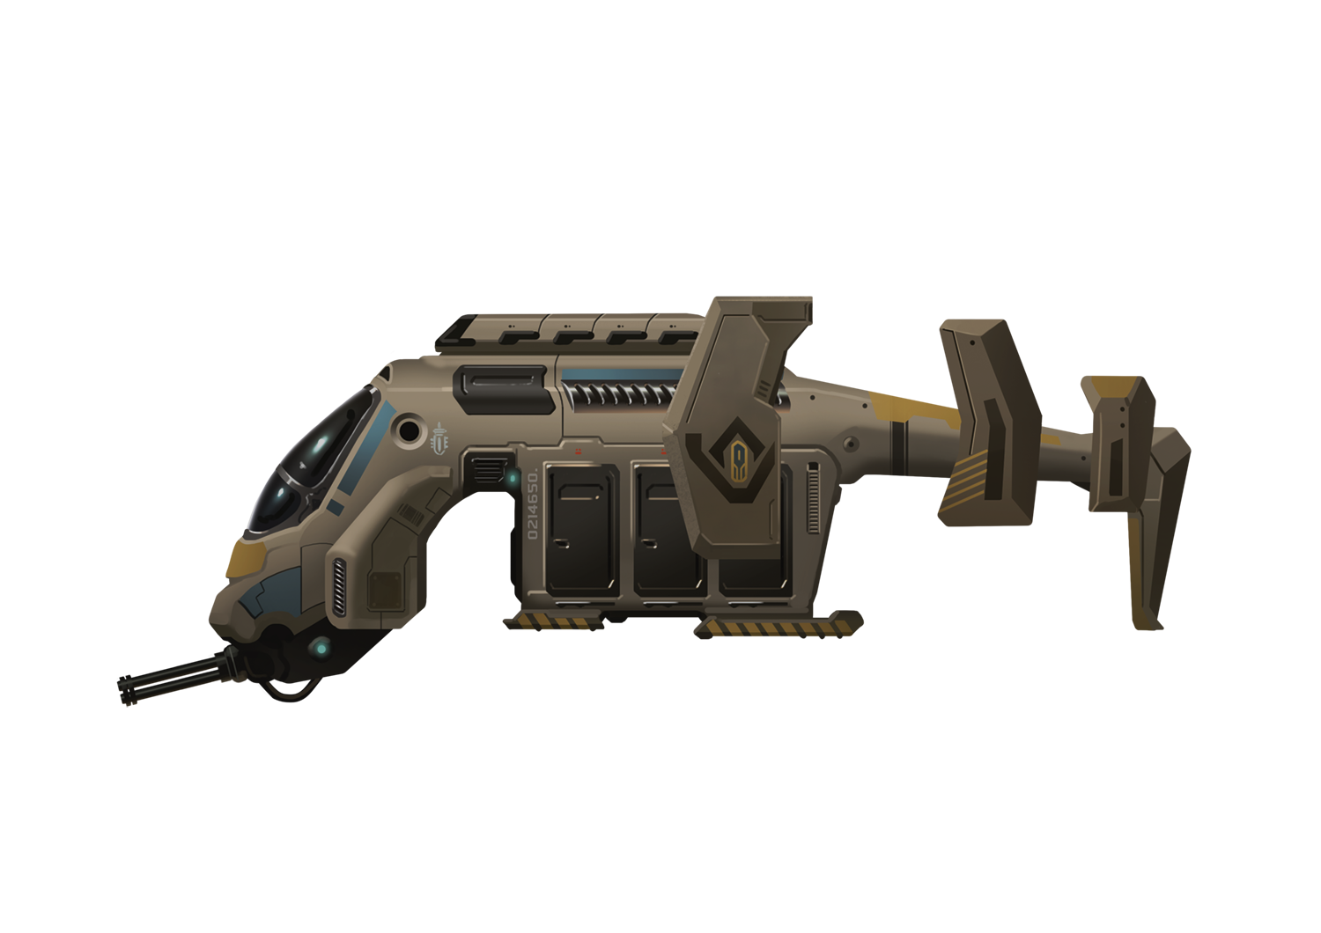

Slide 30
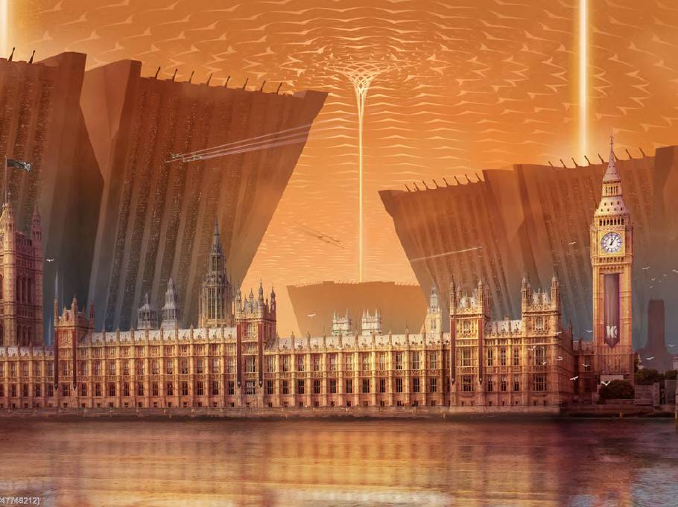
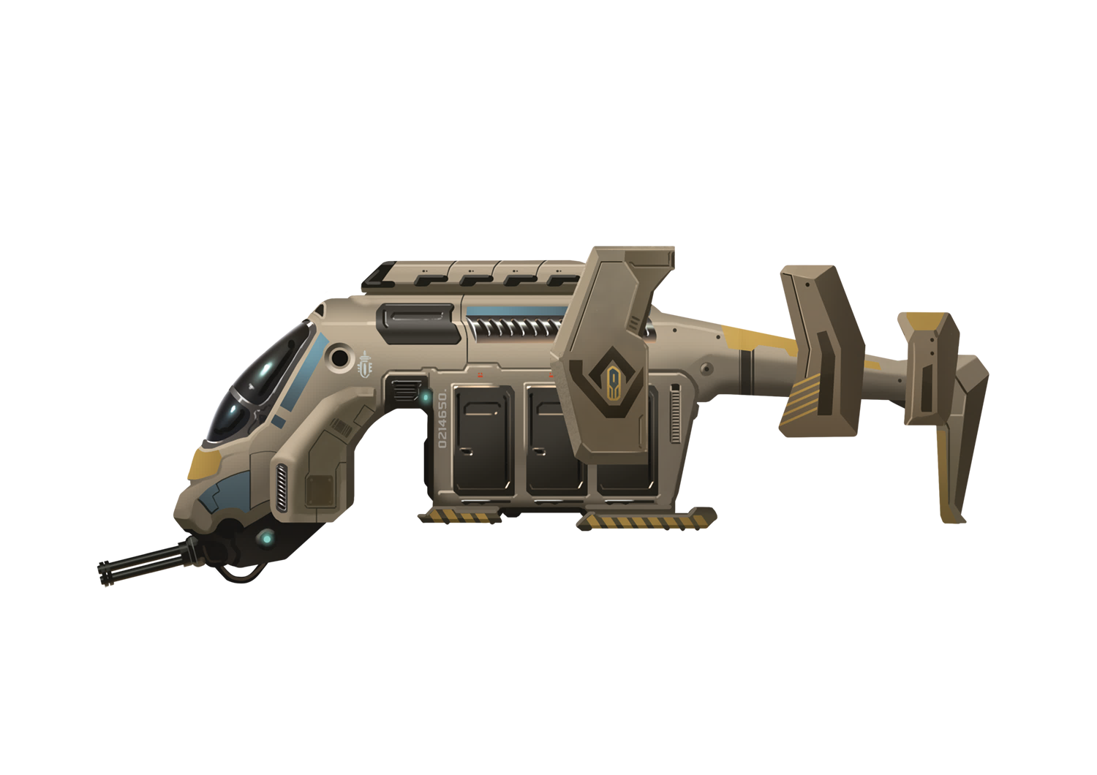

Slide 31
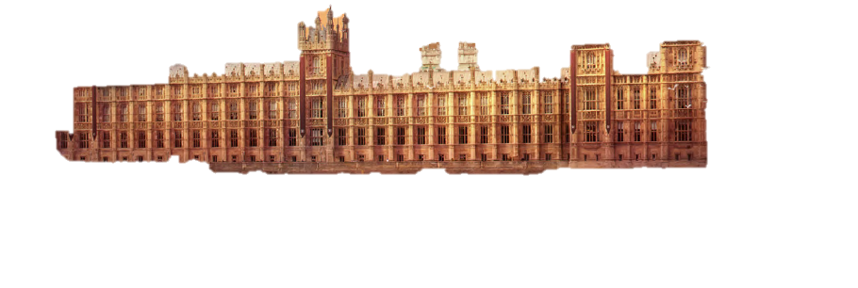
Retour à Camelot

Slide 32
Lafayette
Station Trocadéro

Slide 34
St Lazarre
Station Trocadéro
Lafayette

Slide 36
St Lazarre
Lafayette
Station Trocadéro

Slide 39
Retour à Camelot

